Slide 1




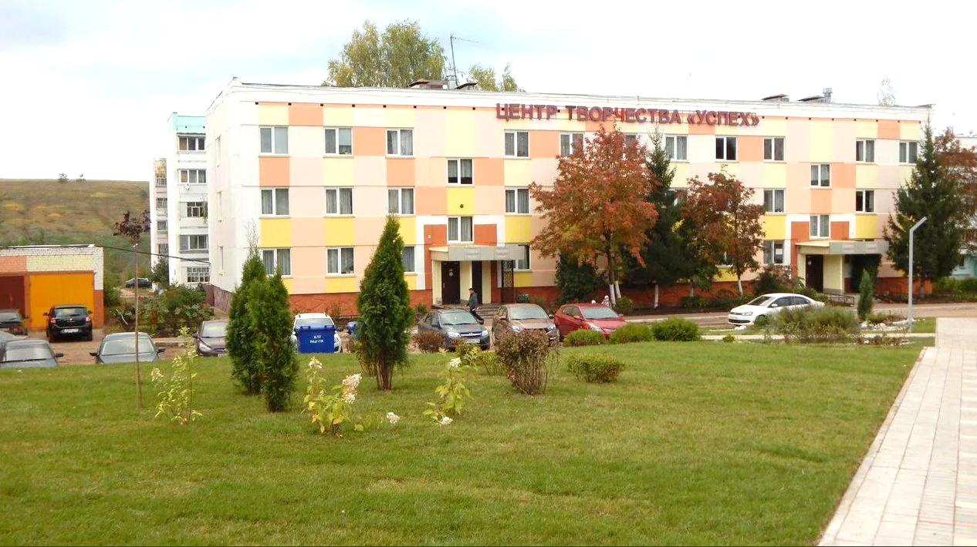
Муниципальное бюджетное учреждение дополнительного образования “Центр детского творчества “Радуга” Нижнекамского муниципального района
Республики Татарстан
Ветераны- педагоги нашего ЦДТ “Радуга”

Slide 2
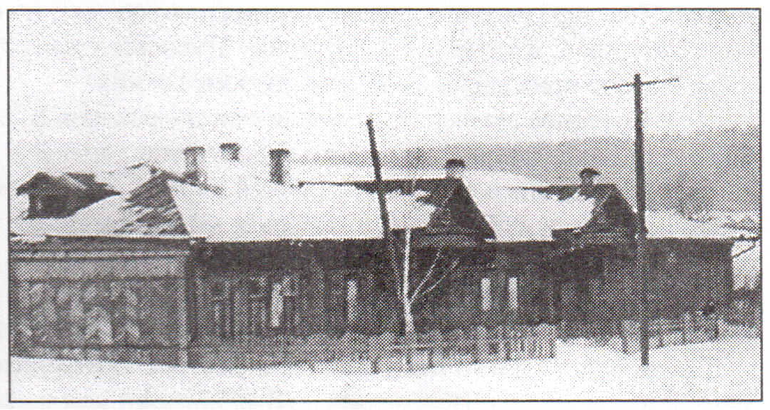
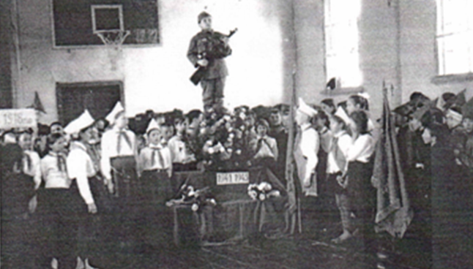
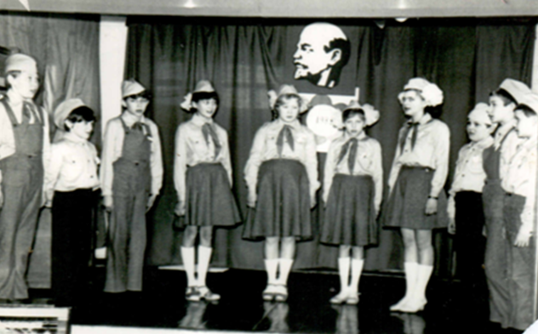
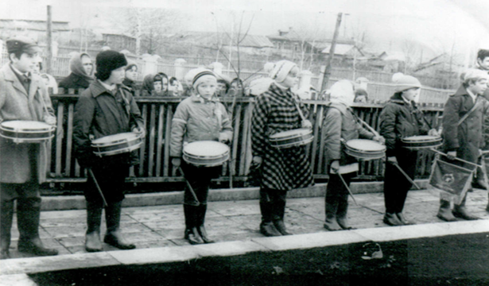
Наша история
Муниципальное бюджетное учреждение дополнительного образования «Центр детского творчества «Радуга» Нижнекамского муниципального района Республики Татарстан является правопреемником районного Дома пионеров и имеет свою богатую историю. 1 июня 1956 года в районном центре с. Шереметьевки на улице Советской был открыт районный Дом пионеров.

Slide 3
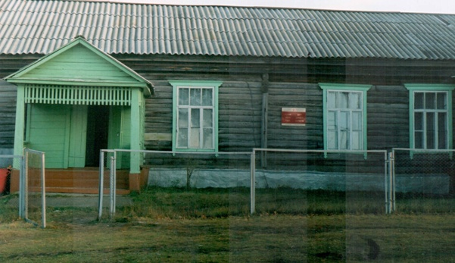
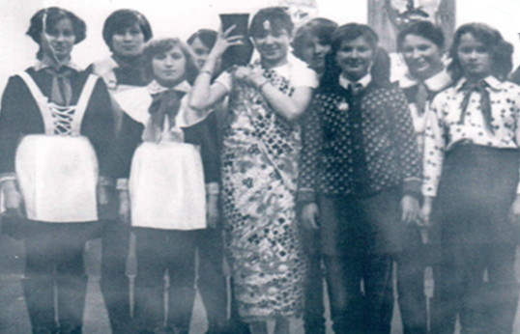
1991 год - Дом Пионеров в с. Шереметьевка меняет своё месторасположение: переезжает в здание бывшего школьного интерната. Здесь кипит работа: ремонтируются просторные кабинеты и учебные классы, открывается большой актовый зал, где блестяще проходят все районные мероприятия и праздничные вечера для молодежи. Дом пионеров становится центром культурной жизни села.
1994 год - Дом Пионеров получает статус Районного Центра Детского Творчества

Slide 4
2005 год – Районный Центр Детского Творчества Нижнекамского района переезжает из села Шереметьевка в поселок городского типа Камские Поляны. Учреждение выходит на новый уровень подхода к обучению: все опытные штатные педагоги работают по авторским программам, результаты отслеживаются ежегодной аттестацией обучающихся, создается современная Программа развития учреждения, в которой большое место отводится разностороннему развитию ребенка.
Историю Центра создавали руководитель драматического коллектива Лида Кенарская, руководитель студии кройки и шитья Ирина Румянцева, руководитель фольклорного коллектива Валентина Староверова, педагоги музыкальной студии Рафаэль Гайзетдинов, Насим Гилазиев, Разиля Сулейманова, Рафиз Сулейманов, Елена Истомина, Альбина Летова, Татьяна Ефимова, Владимир Золин, педагоги художественной студии Ляля Гильфанова, Наталья Щелкунова, Рауфа Закиева, хореограф Ольга Васильева, руководитель объединения бисероплетения Ольга Зарипова, руководитель студии вязания Надежда Логинова, руководитель студии рукоделия Татьяна Исаева, педагог по туризму Гузель Литвинова, руководитель музея Марина Дорофеева.

Slide 5
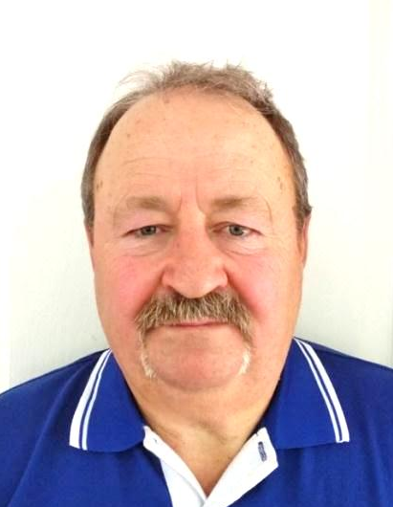
Виктор Васильевич Матвеев
Каждый школьник района знает имя Виктора Васильевича Матвеева, а для мальчиков тренер объединения «Картинг» - главный авторитет. Приоритетом тренерской работы Виктор Матвеев считает создание семейной команды – то есть такой команды, где в тандеме тренируются родители и дети.
Виктор Васильевич - мастер спорта, является инициатором образования объединения «Картинг», работа которого началась с 2002 года на базе Районного центра детского творчества Нижнекамского района.
Коммуникабельный, отзывчивый, преданный своей работе, ответственный, целеустремленный, внимательный, добропорядочный, именно за такие качества был награжден Знаком «Отличник физической культуры и спорта».
С 2019 года является председателем Совета ветеранов «ЦДТ «Радуга».
Общий стаж работы составляет 46 лет, в области образования -19 лет.

Slide 6
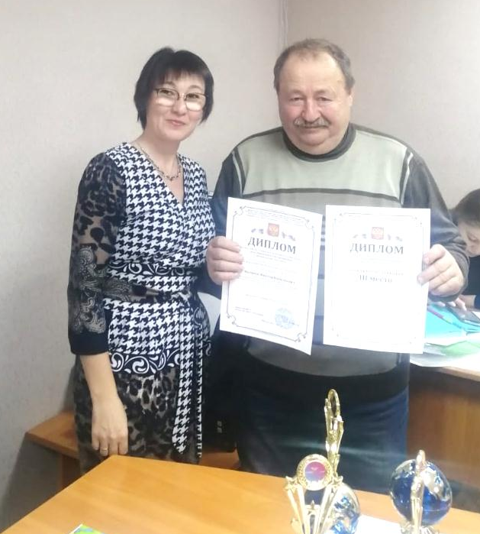
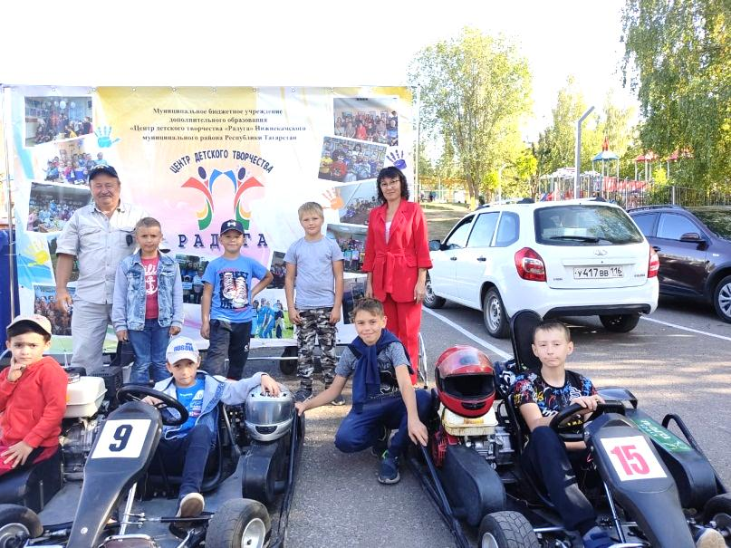
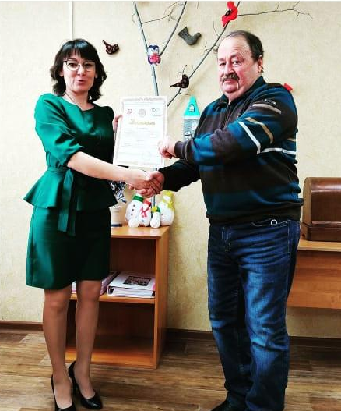
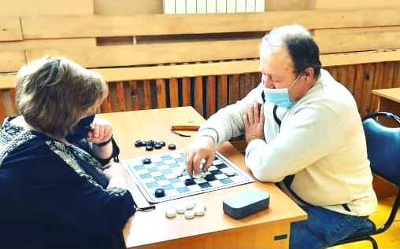
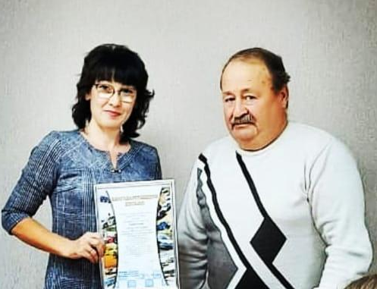
Матвеев В.В родился 19 октября 1955 года. Место рождения: Город Шахты, Ростовской области.
Образование: высшее, Новочеркаский ордена Трудового Красного Знамени политехнический институт имени Серго Ордженикидзе. Год окончания-1977.
Специальность: Механическое оборудование предприятий строительных материалов, изделий и конструкций (инженер-механик).

Slide 7
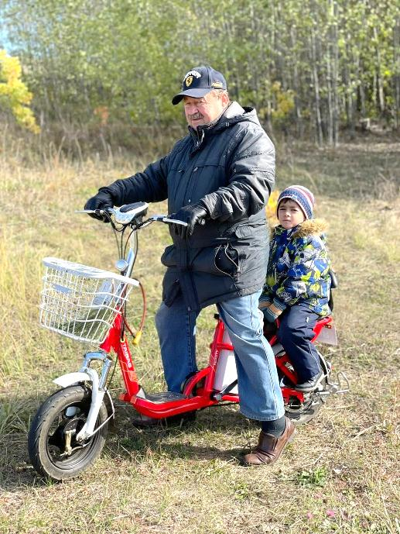
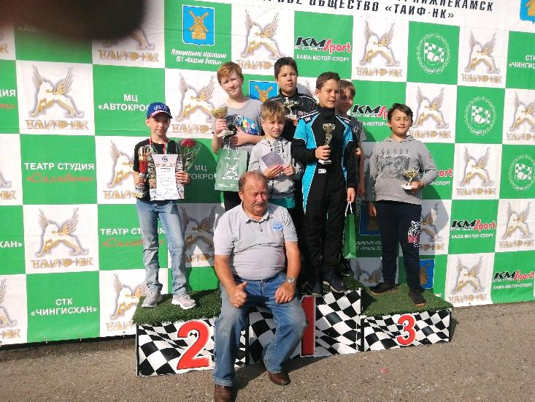
Профессиональный путь В.В. Матвеева:
Май 1976-июль 1976 г.г. – Производственная практика.
Октябрь 1977-март 1981 г.г. – Нижнекамский завод ЭИБКМ (Камэнергостройпром), механик, инженер.
Август 1981-1982 г.г. – Нижнекамский завод ЭИБКМ (Камэнергостройпром), зам начальника ОМТС.
Октябрь 1982-февраль 1983 г.г. – Нижнекамский завод ЭИБКМ (Камэнергостройпром), исполняющий обязанности заместителя генерального директора по материальным ресурсам.

Slide 8
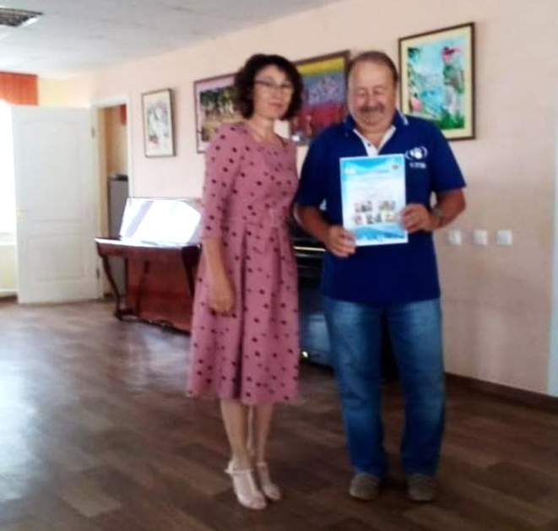
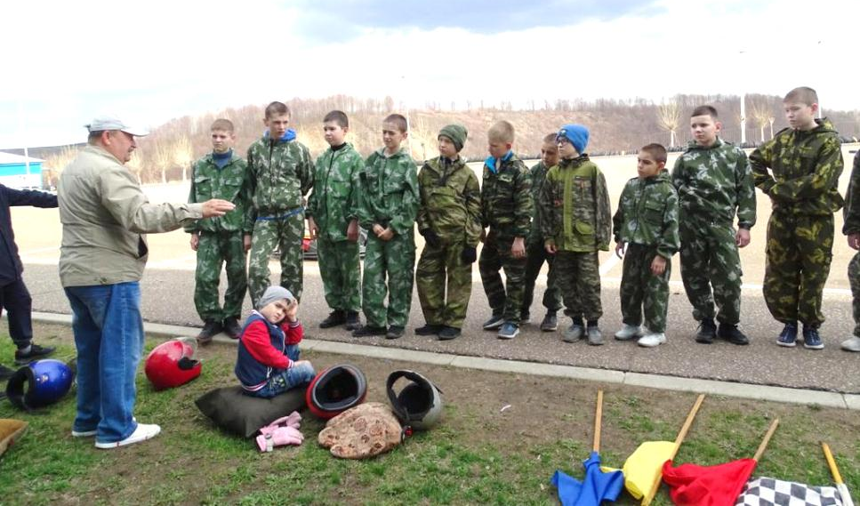
Февраль 1983-март 1983 г.г. – Нижнекамский завод ЭИБКМ (Камэнергостройпром), заместитель начальника отдела.
Апрель 1983-июль 1987 г.г. – Восточный Июльский строительный комбинат, начальник УПТК.
Июль 1987-август 1988 г.г. – Восточный Июльский строительный комбинат, слесарь 6 разряда.
Август 1988-октябрь 1993 г.г. – Нефтехимический техникум г. Нижнекамска, преподаватель.
Октябрь 1993-март 2000 г.г. – «Экотех», директор.
Февраль 2003-декабрь 2018 г.г. – Профсоюзная организация ОАО «Нижнекамскнефтехим», руководитель кружка.
Октябрь 2019 г.-по сей день – МБУ ДО «Центр детского творчества «Радуга» НМР РТ, педагог дополнительного образования.

Slide 9
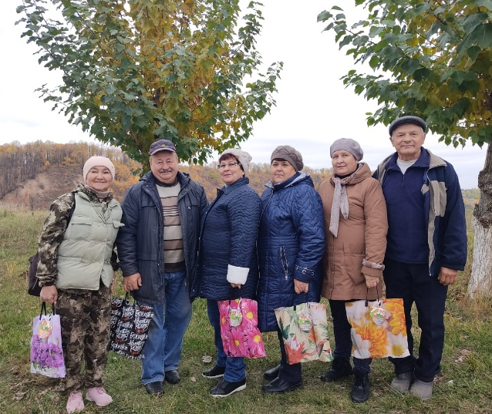
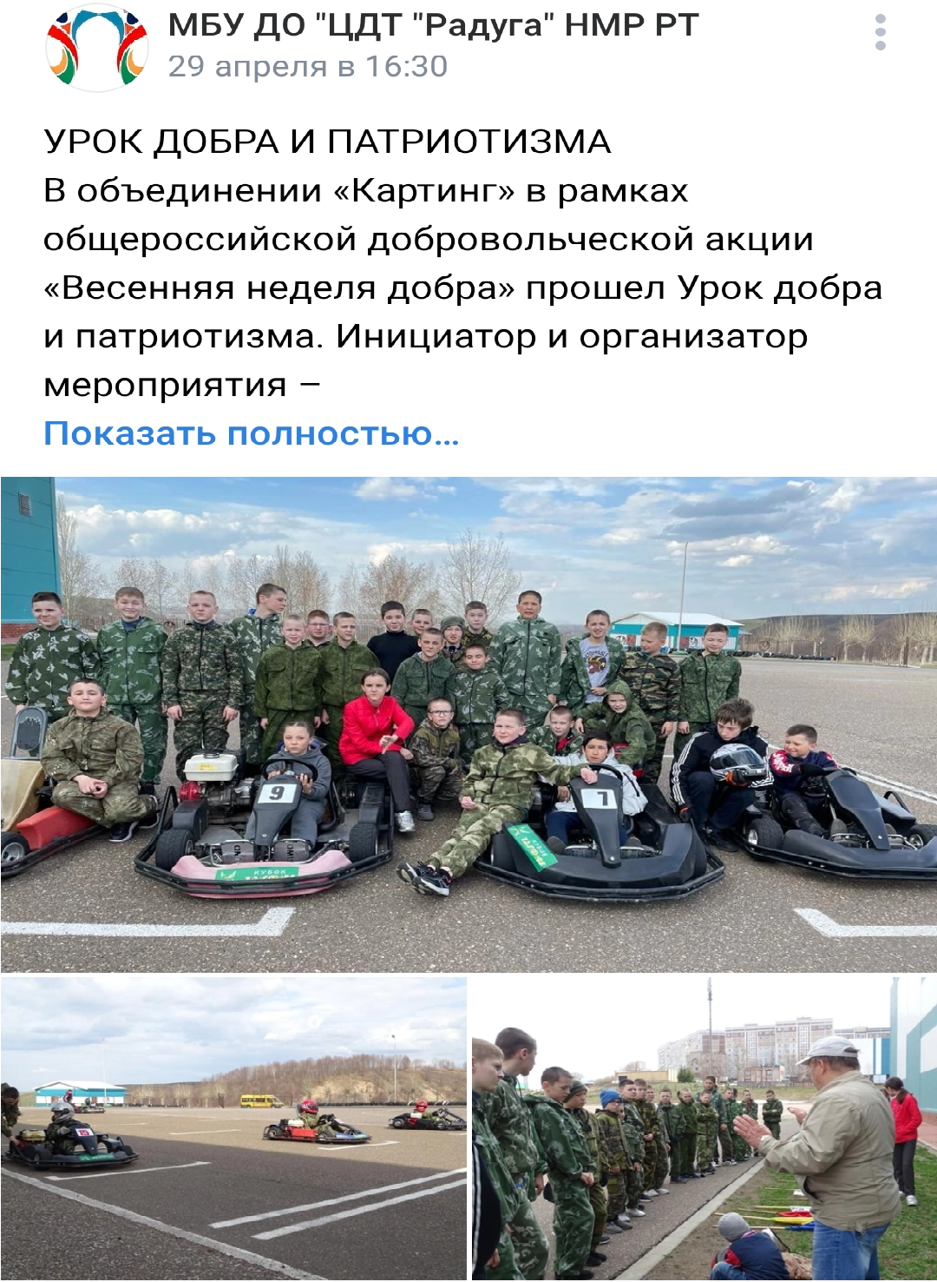
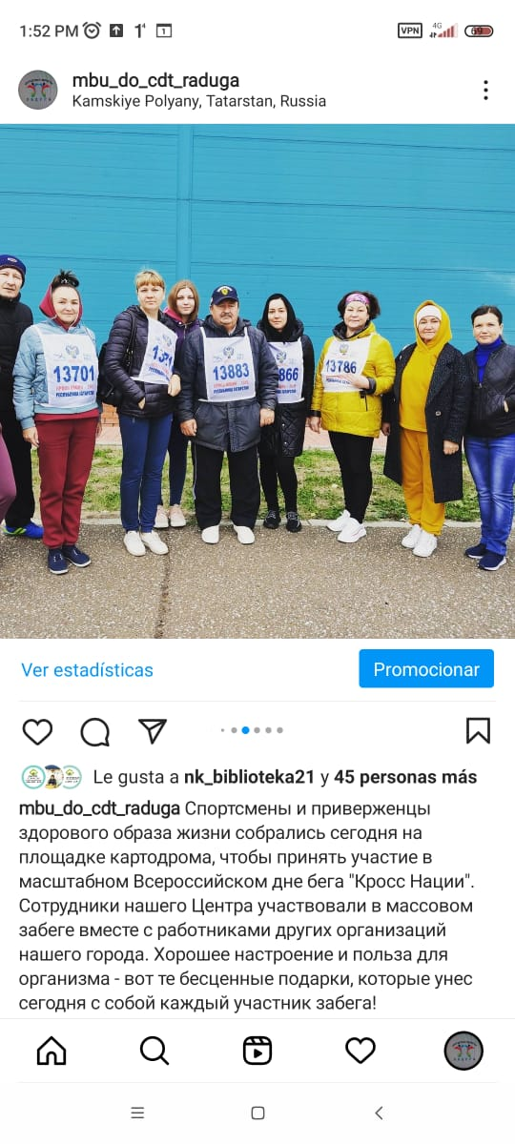
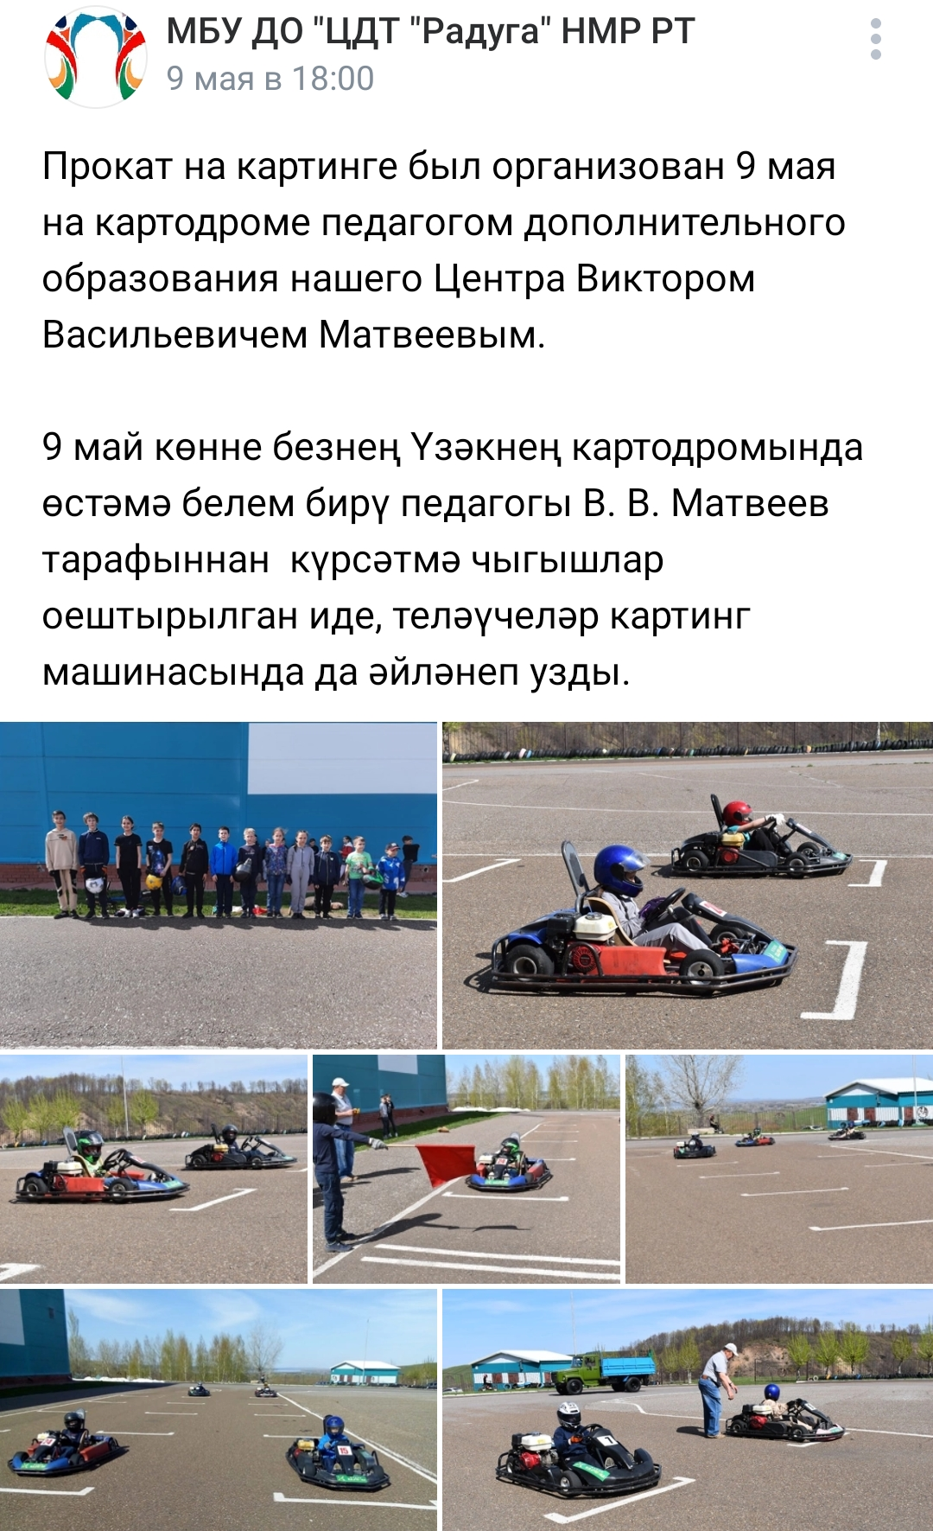
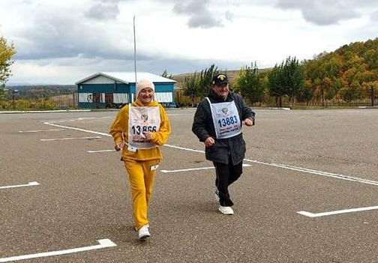
Награды, поощрения В.В.Матвеева:
Почетная грамота Татрескома, 2010 год;
Почетная грамота Федерации Профсоюзов РТ, 2014 год;
Знак «Отличник физической культуры и спорта РТ», 2015 год;
Почетная грамота УК Роскимпрофсоюза, 2016 год;
Почетная грамота МБУ ДО ЦДТ «Радуга», 2021 год.

Slide 10
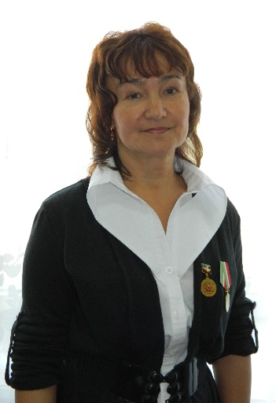
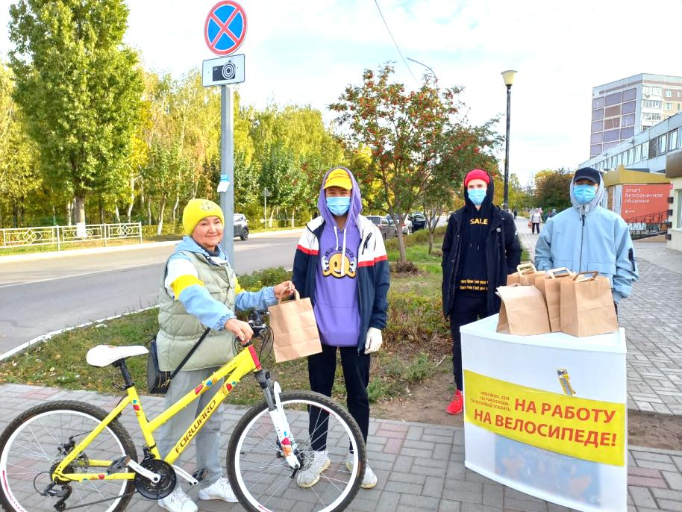
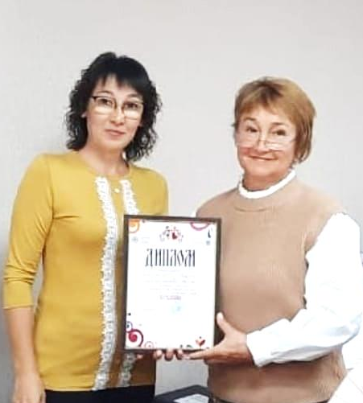
Наиля Нуриевна Бурмистрова
Мастер Палаты ремёсел Республики Татарстан, член гильдий мастеров г. Набережные Челны, обладатель гранта Главы Нижнекамского муниципального района.
Дата рождения: 6 января 1960 года.
Место рождения: п. Лесхоз Сабинского района Татарской АССР.
Образование: среднее специальное, Казанское педагогическое училище (1981-1985 г.г.).
Специальность: Воспитатель дошкольных учреждений.

Slide 11
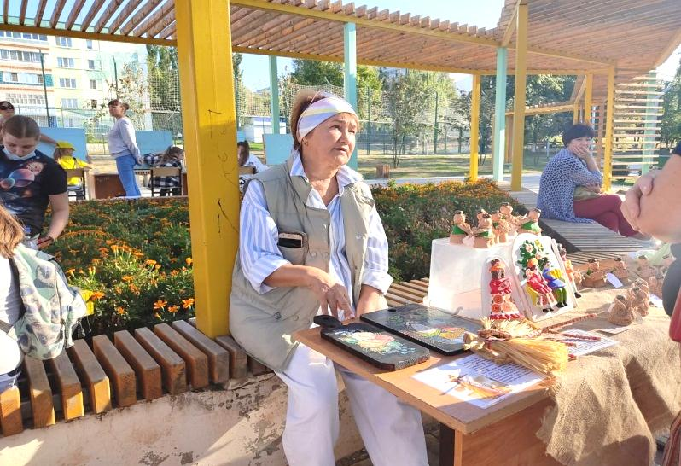
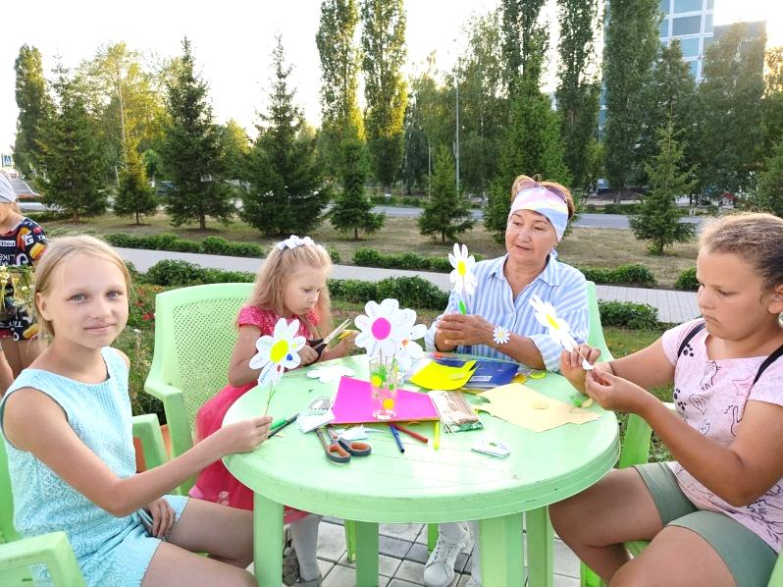
Профессиональный путь:
Август 1977-август 1978 г.г. – Сабинский Леспромхоз Татупрлесхоз, художница.
Сентябрь 1978-июль 1979 г.г. – Минавтопром «Камаз», оператор автоматических и полуавтоматических линий (г. Набережные Челны)
Сентябрь 1979 – март 1980 г.г. – Трамвайное управление Камаза, ученик водителя трамвая (г. Набережные Челны)
Март 1980-август 1980 г.г. - Трамвайное управление Камаза, водитель трамвая (г. Набережные Челны)
Сентябрь 1980-июнь 1981 г.г. – Сабинский Леспромхоз Минлесхоза ТАССР, художница росписи по дереву.
Июнь 1981-март 1983 г.г. – Лесхозский ясли-сад, Сабинский РОНО, воспитатель.

Slide 12
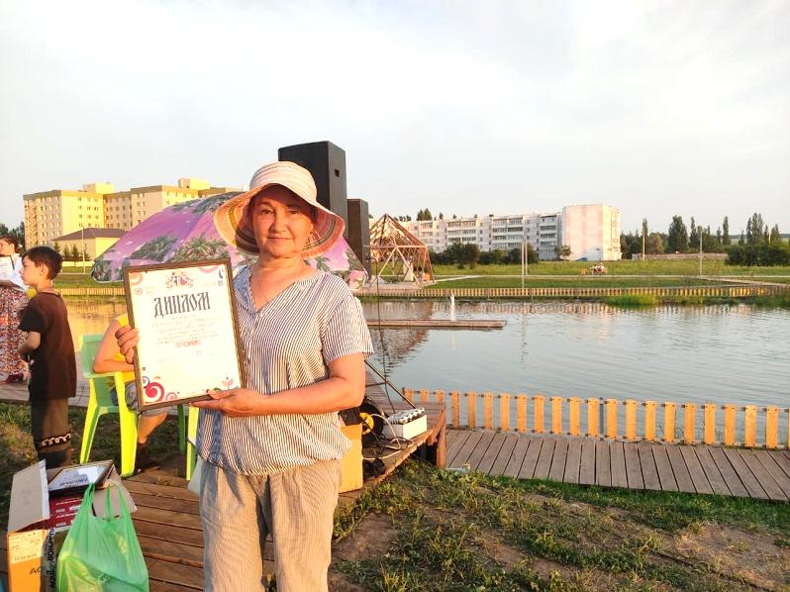
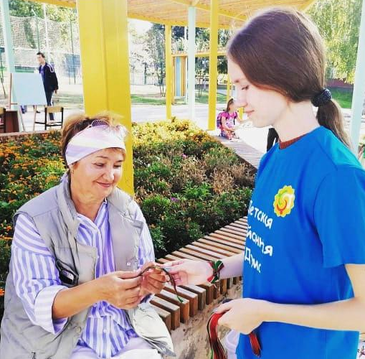
Январь 1983-октябрь 1983 г.г. – Нижнекамский РОНО, воспитатель (д. Большое Афанасово Нижнекамского района)
Ноябрь 1983-апрель 1985 г.г. – Отделочный участок «СМУ – 12 ДСК П.О. КГЭС», ученик маляра (пгт Камские Поляны)
Апрель 1985-август 1987 г.г. – МБДОУ Детский сад «Солнышко», воспитатель (пгт Камские Поляны)
Сентябрь 1987-октябрь 1987 г.г. – МБДОУ Детский сад №2 «Золотая рыбка», помощник воспитателя (пгт Камские Поляны)
Июнь 1992-июль 2004 г.г. - МБДОУ Детский сад №2 «Золотая рыбка», воспитатель (пгт Камские Поляны)
Июль 2004-апрель 2005 г.г. – Камполянская татарская гимназия, педагог дополнительного образования.
Апрель 2005-май 2022 г.г. – МБУ ДО ЦДТ «Радуга» НМР РТ, педагог дополнительного образования.

Slide 13

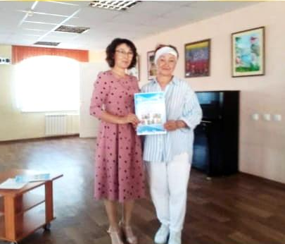
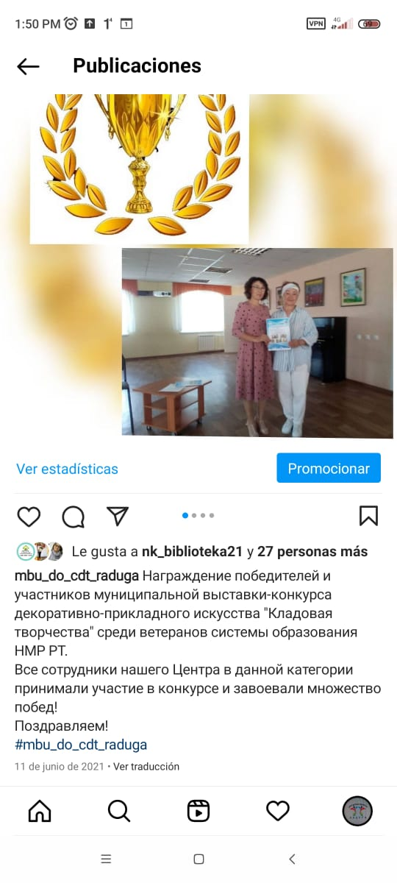
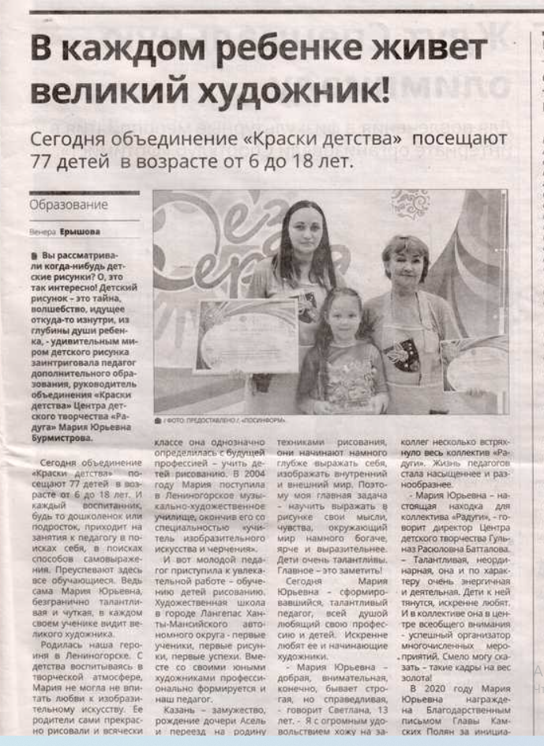
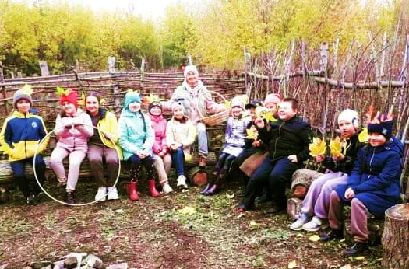
Награды, поощрения:
- Почетная грамота МО и Н РТ, 2001 год;
- Почетная грамота Главы МО «пгт Камские Поляны», 2006 год, 2008 год;
- Медаль «Мастер художественных помыслов», 2009 год;
- Медаль «1000-летие Казани», 2010 год;
- Нагрудный знак «За заслуги в образовании», 2016 год;
- Почетная грамота Министерства Просвещения, 2020 год.

Slide 14
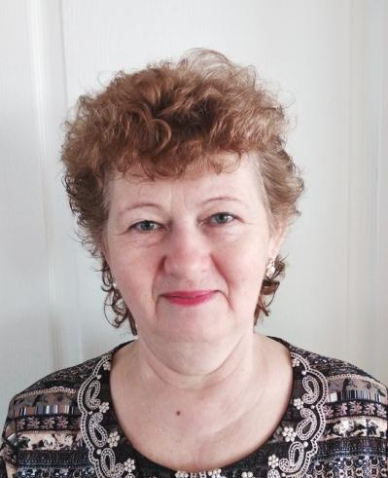
Людмила Николаевна Матвеева
Дата рождения: 19 июня 1958 года.
Место рождения: Донецкая область, Снежнянский район, п. Ремовка.
Образование: среднее специальное, Нижнекамский нефтехимический техникум (1989-1992г.г.)
Специальность: техник-технолог.
Награды, поощрения:
- Почетная грамота РУО «За успехи в воспитании и обучении подрастающего поколения», 2006 год;
- Благодарственное письмо УО, 2012 год;
- Почетная грамота «За многолетний добросовестный труд» НМР РТ, 2017 год.
Профессиональный путь:
Февраль 1981-ноябрь 1983 г.г. – Нижнекамск Нефтехим, кладовщик.
Ноябрь 1983-ноябрь 1986 г.г. – Нижнекамская ТЭЦ – 2, аппаратчик.
Апрель 1987-апрель 1994 г.г. - УПТК Восточного ССК, кладовщик.
Май 1994-август 1999 г.г. – «Нижнекамкабель», бухгалтер.
Сентябрь 2002-октябрь 2019 г.г. - МБУ ДО «Центр детского творчества «Радуга», педагог дополнительного образования.

Slide 15
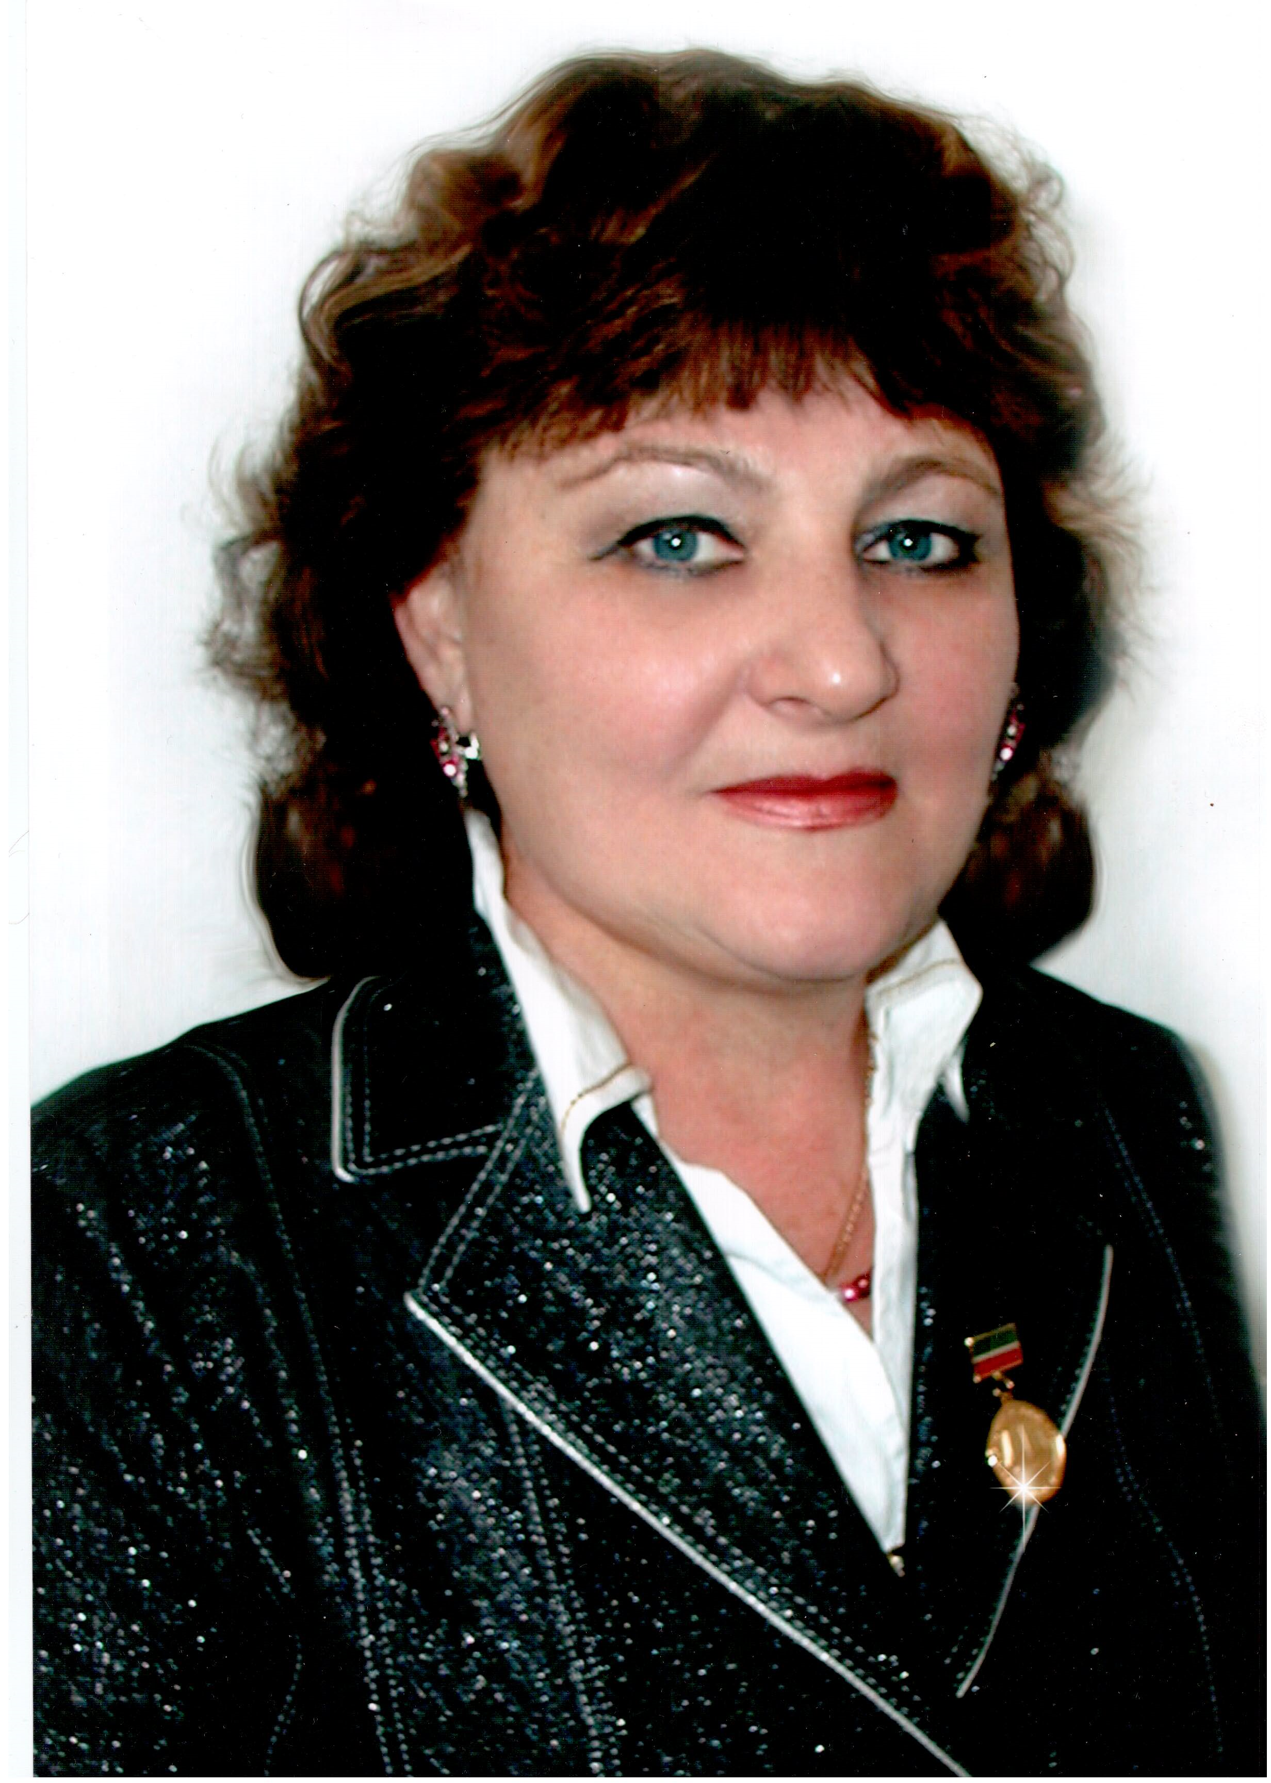
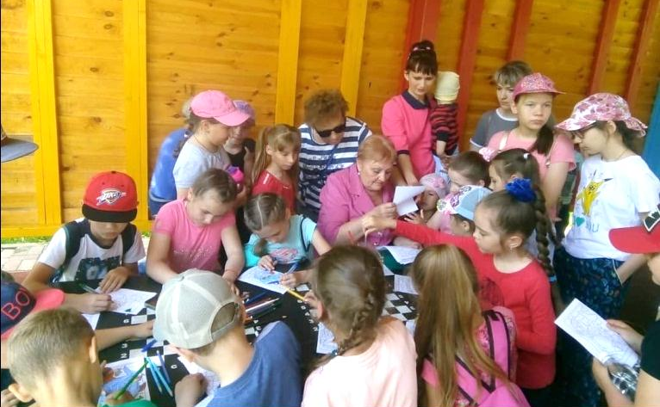
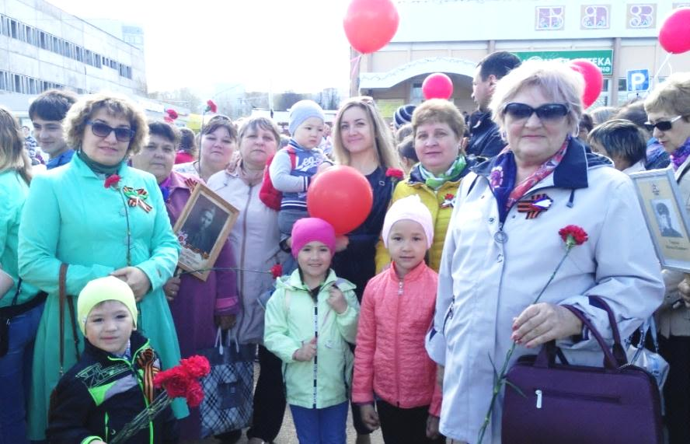
Галина Хуршедовна Ахмедова
Дата рождения: 19 июля 1952 года.
Место рождения: Таджикистан г. Куляб.
Образование: высшее, Таджикский государственный педагогический институт города Ленинабада (1969-1974)
Специальность: Учитель черчения, рисования и трудового обучения.
Награды, поощрения:
- Почетная грамота МО и Н РТ, 2006 год;
- Нагрудный знак «За заслуги в образовании», 2008 год;
- Почетная грамота МО и Н РФ, 2012 год;
- Благодарственное письмо Главы МО «пгт. Камские Поляны» 2018 год.

Slide 16
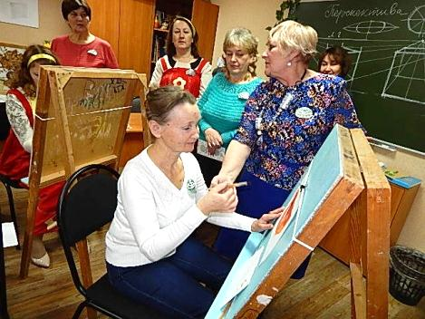
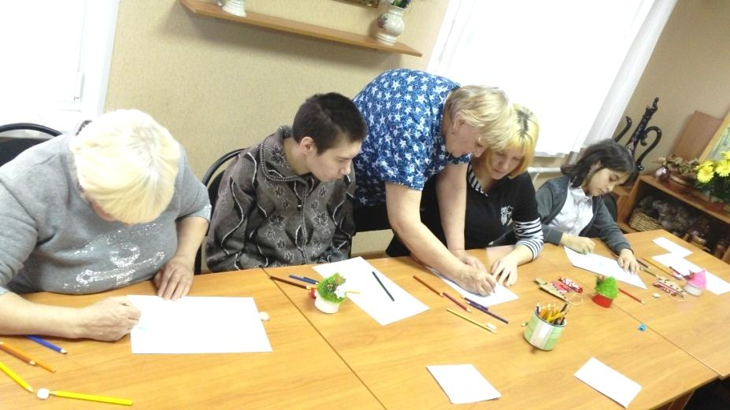
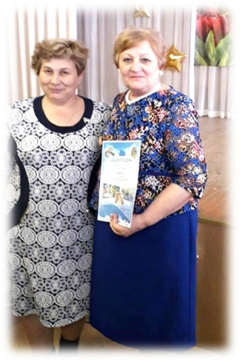
Профессиональный путь:
Сентябрь 1969-июль 1974 г.г. – ЛГПИ им. С. Кирова (г.Ленинабад)
Август 1974-август 1976 г.г. – СШ №4, учитель черчения и рисования (г.Ленинабад)
Октябрь 1976-отктябрь 1997 г.г. – ЛГПИ, старший преподаватель кафедры рисунка и живописи (г.Ленинабад)
Ноябрь 1997-январь 1998 г.г. – МБДОУ «Детский сад общеразвивающего вида №5 «Айгуль», младший воспитатель (р.п. Камские Поляны)
Январь 1998-март 1998 – МБДОУ Детский сад «Журавушка», воспитатель (р.п. Камские Поляны)
Март 2005-июнь 2019 г.г. – МБУ ДО «Центр детского творчества «Радуга», педагог дополнительного образования (пгт Камские Поляны)

Slide 17
Надежда Александровна Логинова
Дата рождения: 15 ноября 1952 года.
Место рождения: ТАССР Аксубаевский район с. Трудолюбово.
Образование: среднее специальное, Тетюшское педагогическое училище, 1972 год. Специальность: Учитель начальных классов.
Награды, поощрения:
- Почетная грамота главы МО пгт Камские Поляны, 2007 год.
Профессиональный путь:
Август 1972-июнь 1974 г.г. – Аксубаевский РОНО, учитель начальных классов (Аксубаевский район с. Трудолюбово)
Июль 1974-февраль 1976 г.г. – Бендерский завод ЖБТ, контролер ОТК.
Февраль 1976-июнь 1976 г.г. – Школа №70 г.Кемерово, лаборант.
Июнь 1976-август 1981 г.г. – ДЮСШ «Кедровский», тренер-преподаватель.
Август 1981-май 1982 г.г. – Кемеровский НПО «Карболит», методист производственной гимнастики.
Май 1982-сентябрь 1996 г.г. – Профком «Кедровский», завуч ДЮСШ (г. Кемероворуководитель кружка (г. Кемерово)
Сентябрь 1996-август 1997 г.г. – Многопрофильная средняя школа №52, учитель физической культуры (г. Кемерово)
Август 1997-сентябрь 1999 г.г. – Средняя школа с. Салтымаково Кемеровской области, учитель по трудовому обучению.
Ноябрь 2003-август 2009 г.г. - МБУ ДО «Центр детского творчества «Радуга», педагог дополнительного образования (пгт Камские Поляны)

